Slide 1
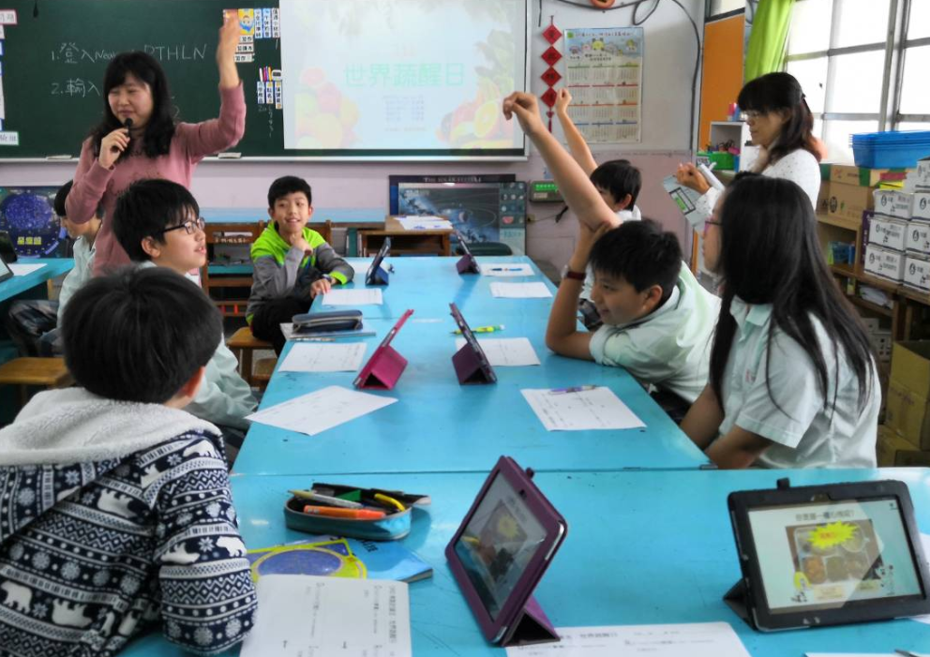
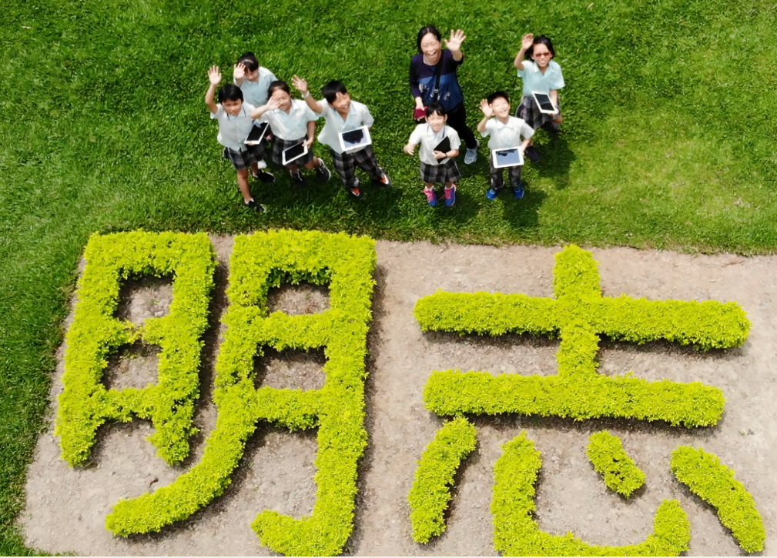
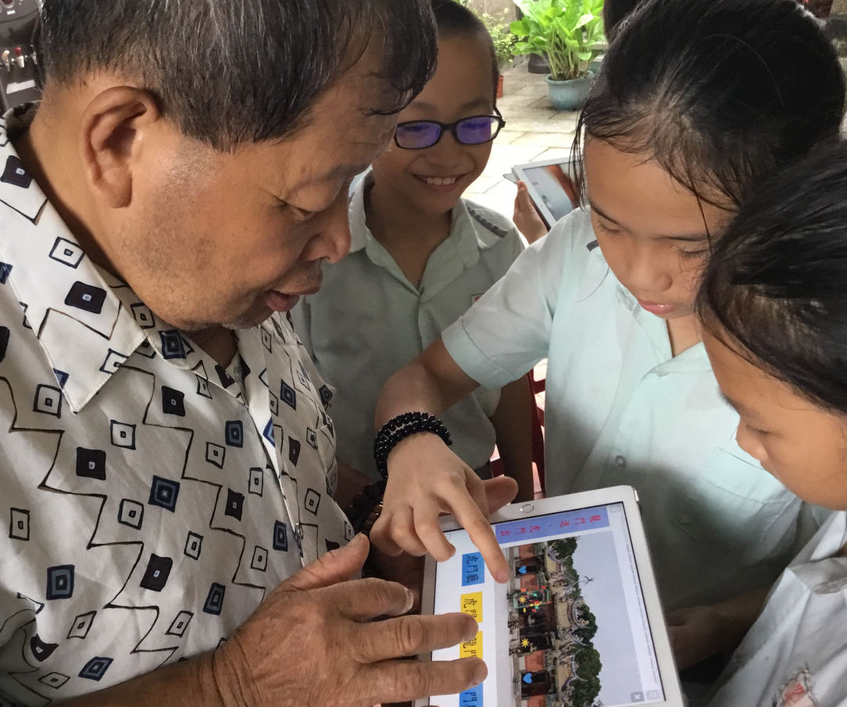
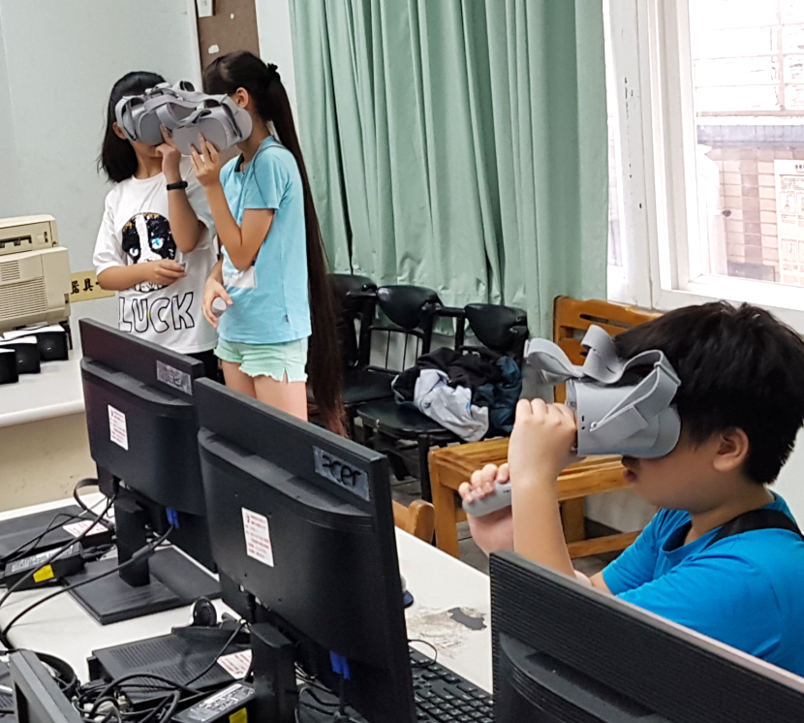
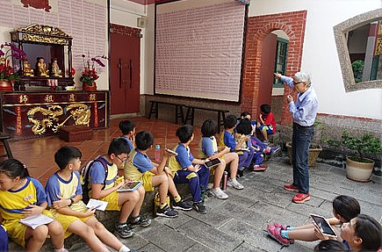
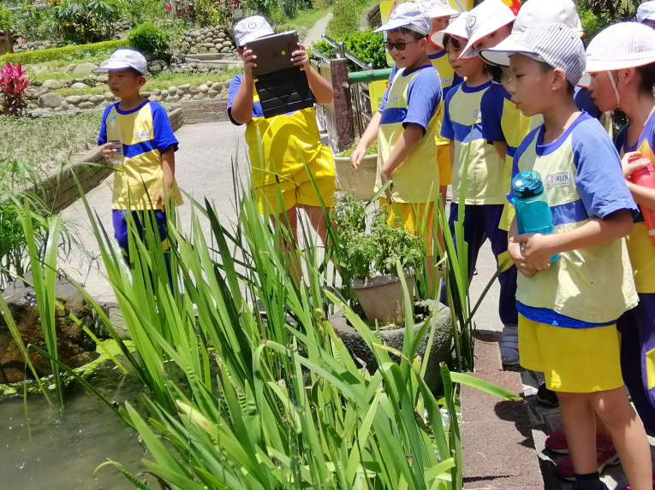
108年國中小行動學習第三次輔導教授訪視

Slide 2
EMJES 理論與模式

Slide 3
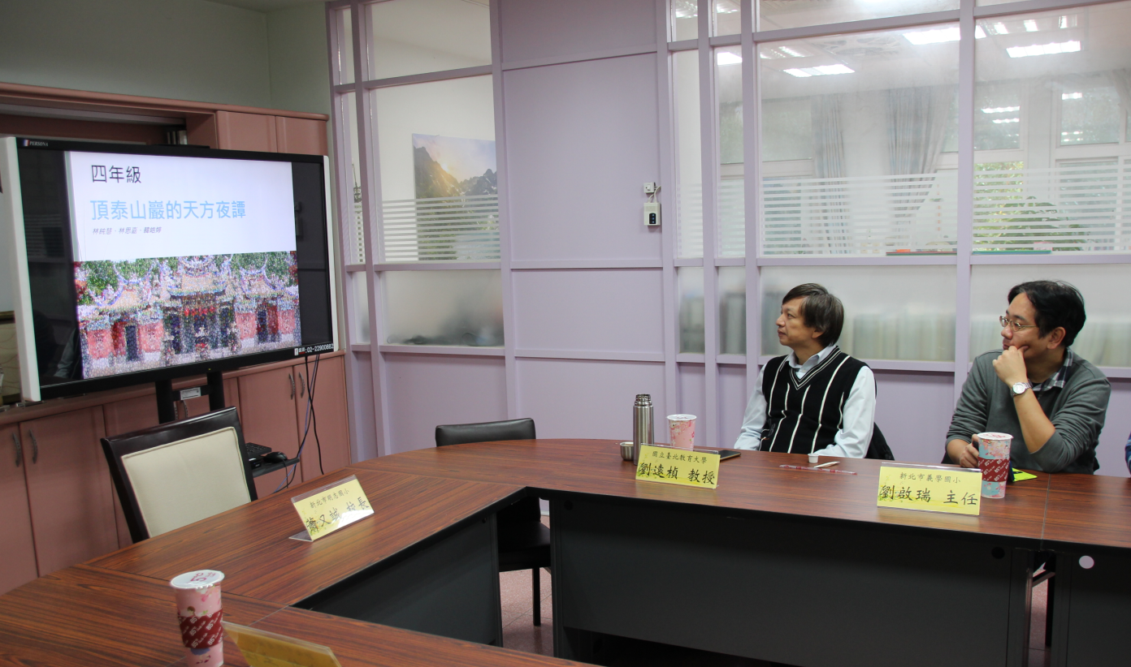
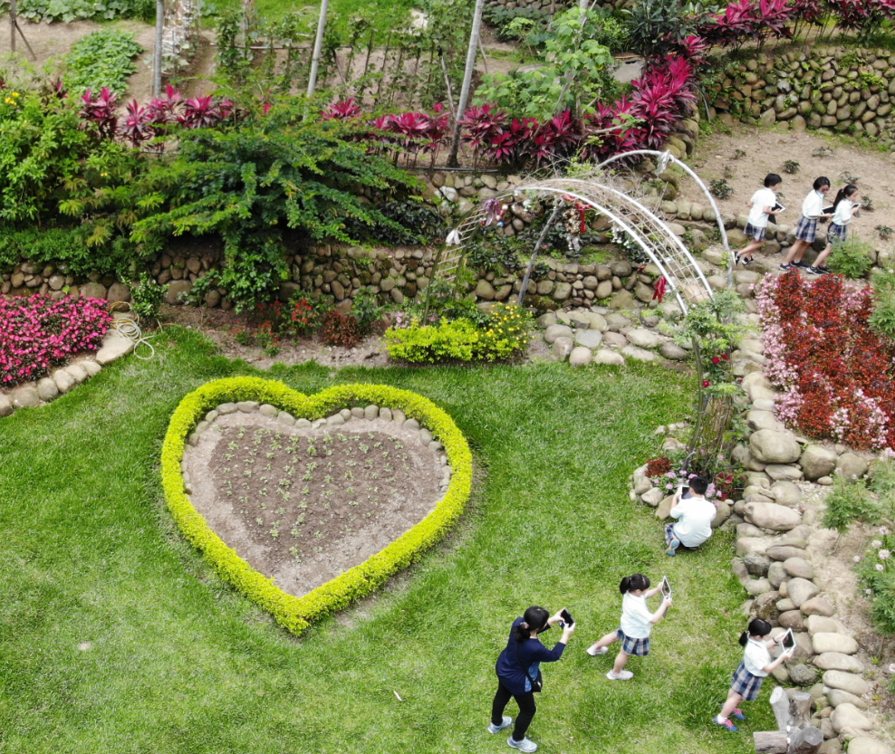
各領域課程整合與執行
一月
期初教授訪視會議討論大方向
各年級討論課程整合的主題並設計教案
二--
四月
五、六月
各年級教案成果發表或公開觀議課
各年級繳交教案及學生作品成果
辦理所需教學Apps 的研習活動
七、八月
進行資料整理
本學期
校內成果發表研習（九月）
新北市成果發表（十月）
教育部成果發表（十二月）
各年級進行課程與教學活動

Slide 4
108年各年級跨領域專題成果簡介

Slide 5
六年級職人懸案-我是小神探 整合領域：國語、英文、資訊

Slide 6
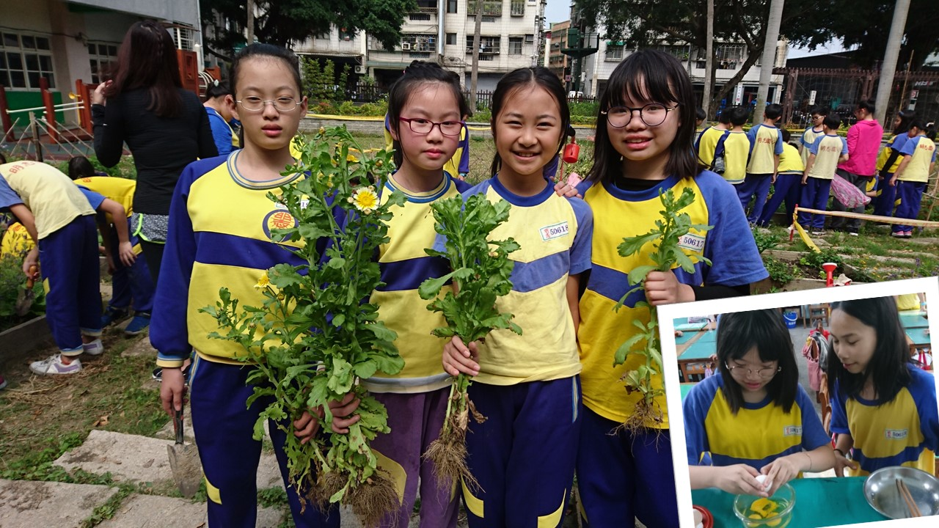
五年級小學生大主廚-明志美食地圖 整合領域：綜合、英文、自然、資訊

Slide 7
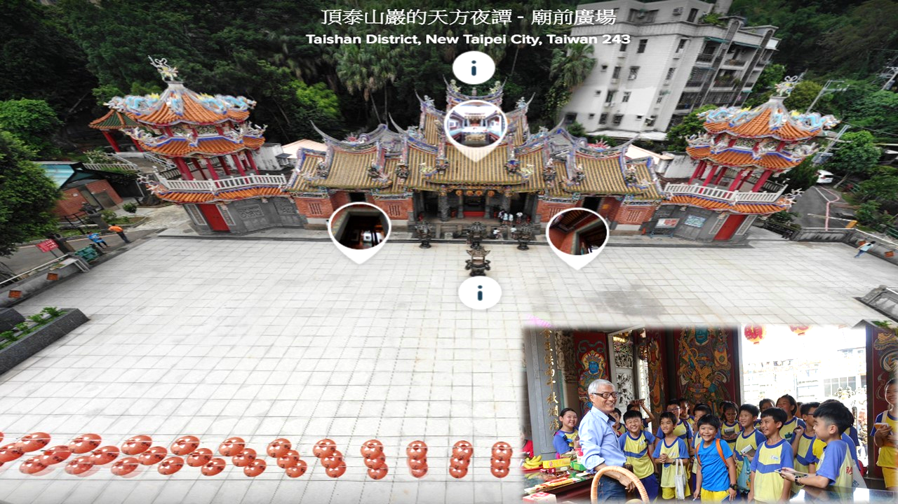
四年級頂泰山巖的天方夜譚
整合領域：綜合、國語、社會、資訊

Slide 8
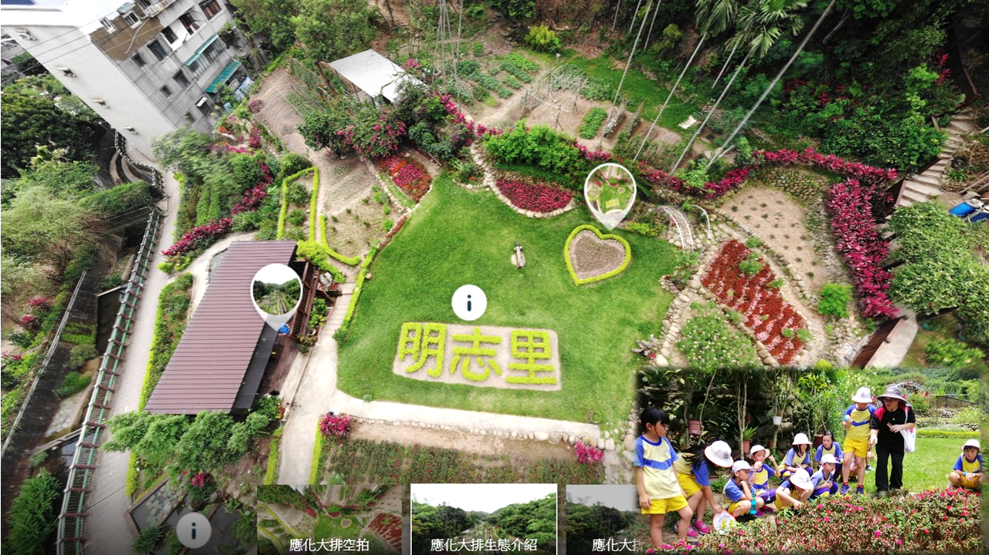
三年級家鄉應化大排的蛻變
整合領域：綜合、國語、社會、資訊

